Slide 1
6장 라즈베리파이로 웹서버 만들기

Slide 2
강의 목표
1. 웹서버, 웹 응용 서버 및 웹 서버 프레임워크를 이해한다.
2. 플라스크를 설치할 수 있으며 기본적인 동작을 이해한다.
3. URL과 라우팅 테이블을 이해하고 활용할 수 있다.
4. URL 일부를 variable로 사용할 수 있다.
5. 템플릿 HTML과 파이썬 스크립트를 이용하여 동적 컨텐츠를 만들 수 있다.
6. 플라스크에서 GET과 POST를 이용하여 데이터를 수신할 수 있다.

Slide 3
들어가기 전에
복잡한 서버-클라이언트 시스템 이해
  대부분 처음으로 서버-클라이언트 시스템을 구축하기에 이 구조에 대해서 확실한 이해 필요
예제와 실습은 myenv 가상 환경에서 실행
  파이썬 코드 실행 전 반드시 가상 환경 활성화
예제 파이썬 코드는 ch06 디렉터리에 저장하고 실행
pi@pi:~ $ source myenv/bin/activate
(myenv) pi@pi:~ $
(myenv) pi@pi:~ $ mkdir ch06
(myenv) pi@pi:~ $ cd ch06
(myenv) pi@pi:~/ch06 $

Slide 4
6.1 웹 서비스

Slide 5
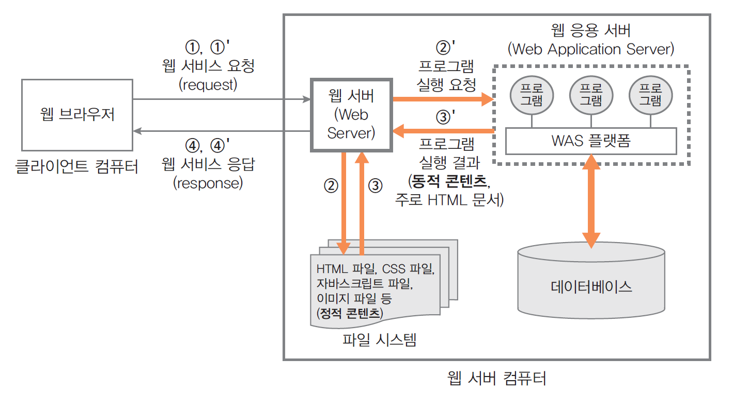
웹 서버와 웹 응용 서버
웹서버
  웹 브라우저로부터 웹 문서에 대한 요청을 받고, 웹 브라우저로 웹 문서를 전송해주는 소프트웨어

Slide 6
웹 서버와 웹 응용 서버
웹 서버
  정적 콘텐츠
    미리 만들어진 콘텐츠. html 파일, CSS 파일, 자바스크립트 파일, 이미지 파일 등
  동적 콘텐츠
    웹 브라우저로부터의 요청에 따라 가변적으로 만들어지는 콘텐츠(HTML 텍스트, 이미지 등)
웹 응용 서버
  동적 콘텐츠를 생성하는 서버
  Tomcat, JBoss, Jeus, Web Sphere 등
  동적 콘텐츠의 사례
    학점이 4.0을 넘는 2학년 학생들의 명단 요청
    지난 10년 동안 가장 많이 팔린 자동차
    사진 이미지를 보내고 이 이미지에 담긴 사람들의 이름

Slide 7
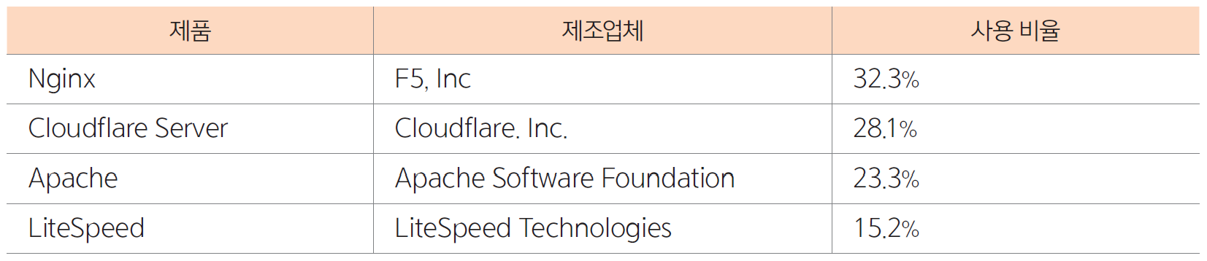
웹 서버 사용 현황
  W3Techs Web Server Market Report 제공(http://w3techs.com/technologies/overview/web_server)

Slide 8
웹 서버 프레임워크
현대 웹서비스의 특징
  동적 컨텐츠가 대부분임
  웹 서버와 웹 응용 서버는 함께 존재
웹 서버 프레임워크
  웹 서버와 웹 응용 서버 플랫폼을 합친 소프트웨어
  대표적인 웹 서버 프레임워크
    Spring: 자바 기반 프레임워크
    Express.js: 자바스크립트 기반 프레임워크
    Django, Flask: 파이썬 기반 프레임워크

Slide 9
6.2 플라스크

Slide 10
플라스크 개요와 기본 동작
플라스크
  파이썬 언어로 작성된 웹 서버 프레임워크
  파이썬 언어로 웹 서버를 쉽게 구축하고 웹 서버 응용프로그램 작성을 쉽게 하는 다양한 파이썬 라이브러리와 모듈을 제공
  마이크로 웹 서버 프레임워크라고 부르기도 함
    이름에서 알 수 있듯이 소형 웹 서버를 구축하는데 매우 적합한 파이썬 전용 프레임워크
  [URL, 함수]의 라우팅 테이블을 가지고 있음
    특정 URL에 대한 요청이 들어오면 대응하는 함수를 호출하여 동적 컨텐츠를 생성 및 전송

Slide 11
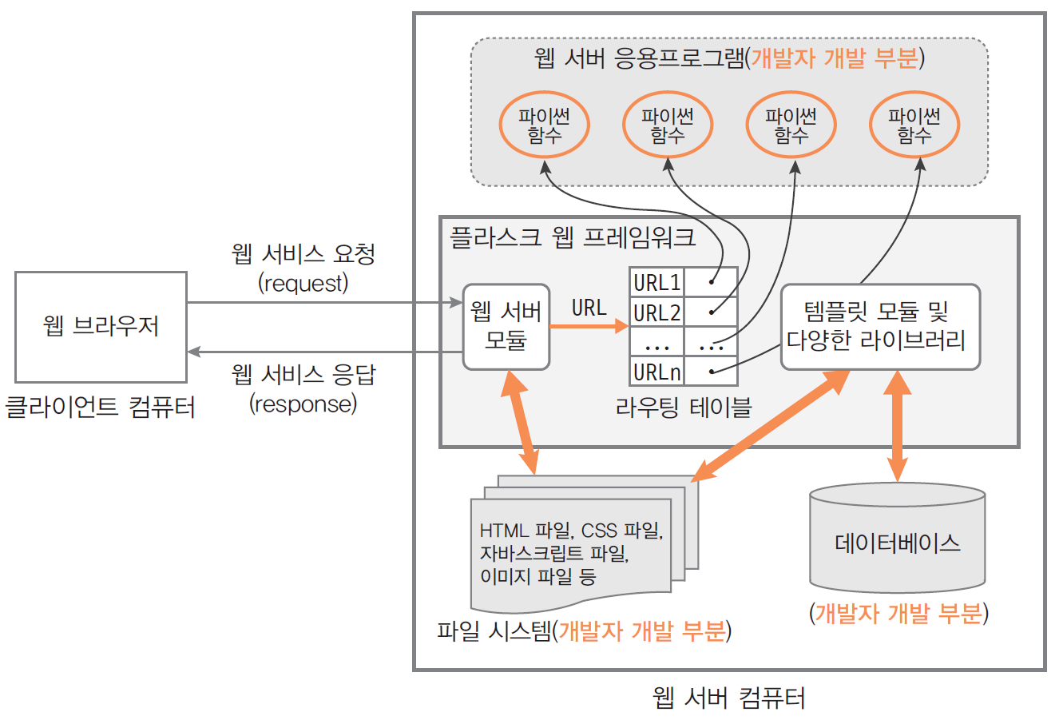
플라스크 개요와 기본 동작
플라스크 동작

Slide 12
플라스크 설치
  플라스크 설치
    ~/myenv/lib/python3.13/site-packages에 라이브러리 설치
  설치 여부 확인
  설치된 파이썬 모듈 확인 - flask 디렉터리 방문
(myenv) pi@pi:~ $ pip install flask
(myenv) pi@pi:~ $ cd ./myenv/lib/python3.13/site-packages
(myenv) pi@pi:~/myenv/lib/python3.13/site-packages $ ls ┃ grep flask
flask
flask-3.1.3.dist-info
(myenv) pi@pi:~/myenv/lib/python3.13/site-packages $
(myenv) pi@pi:~/myenv/lib/python3.13/site-packages $ cd flask
(myenv) pi@pi:~/myenv/lib/python3.13/site-packages/flask $ ls
app.py globals.py __pycache__ testing.py
blueprints.py helpers.py py.typed typing.py
cli.py __init__.py sansio views.py
config.py json sessions.py wrappers.py
ctx.py logging.py signals.py
debughelpers.py __main__.py templating.py
(myenv) pi@pi:~/myenv/lib/python3.13/site-packages/flask $

Slide 13
플라스크 활용 기본 사례 (1)
플라스크를 이용한 간단한 웹 서버
  ~/ch06/hello_flask.py에 다음 파일 저장
from flask import Flask 란?
  설치된 flask 모듈에서 Flask 클래스만 임포트하도록 지시
  Flask 클래스 코드는 app.py(~/myenv/lib/python3.13/dist-packages/flask/app.py)에 작성되어 있음
from flask import Flask
app = Flask(__name__) # Flask 객체 생성
@app.route('/') # 다음 2라인이 라우팅 테이블에 ['/':home]를 저장하도록 함
def home():
return '<h2>Hello, Flask</h2>'
if __name__ == '__main__': # 이 프로그램이 독립적으로 실행되는 경우
app.run(host='0.0.0.0', port=8080, debug=True) # app.run() 함수 실행

Slide 14
플라스크 활용 기본 사례 (2)
app = Flask(__name__)
  Flask 객체를 생성하고 app라고 명명함
@app.route('/')
  @app.route('/')는 파이썬에서 데코레이터(decorator)라고 부름
  '/' URL과 그 다음 라인에 선언된 함수를 한 쌍으로 하여 라우팅 테이블에 저장하도록 지시
    라우팅 테이블에는 ['/': home] 항목이 저장
    ['/': home] 쌍이라는 것을 알리기 위해 @app.route('/')와 다음 라인의 def home(): 사이에는 주석과 공백 외 어떤 것도 들어가면 안됨
def home():
  '/' URL로 접속할 때 실행되는 함수
  단순히 '<h2>Hello, Flask</h2>'을 리턴

Slide 15
플라스크 활용 기본 사례 (3)
if __name__ == '__main__':
  hello_flask.py이 독립적으로 실행되고 있다면 __name__ 변수에 '__main__'이 저장된 채 실행
  현재, 독립적으로 실행되므로 if문은 True
app.run(host='0.0.0.0', port=8080, debug=True)
  app는 Flask 클래스의 객체이므로 Flask 클래스의 run() 함수가 실행됨
  app.run() 함수에는 host, port, debug의 매개변수가 있음

Slide 16
플라스크 활용 기본 사례 (4)
app.run(host='0.0.0.0', port=8080, debug=True)
  host 매개변수
    app.run()이 웹 브라우저로부터 연결을 받아 줄 IP 주소 지정
    서버가 여러 개의 LAN에 연결된 경우, 서버는 여러 개의 IP 가짐
      특별한 IP로만 연결하기 위해서는, host='192.168.0.5'로 IP를 명시적으로 지정
      여러 IP중 아무것이나 연결하기 위해서는, host='0.0.0.0'
      서버 자체내에서만 연결하기 위해서는, host='127.0.0.1'
  port 매개변수
    app.run()이 웹 브라우저로부터 접속을 기다리는 TCP/IP 포트 번호를 지정
    여기서는 8080 포트에서 기다림
      디폴트는 5000

Slide 17
플라스크 활용 기본 사례 (5)
app.run(host='0.0.0.0', port=8080, debug=True)
  debug 매개변수
    웹 서버 응용프로그램을 개발을 돕는 기능
    debug=True
      app.run()은 실행 과정을 계속 출력하여 진행되고 있는 작업 내용들을 보여줌
      개발자는 이 출력을 보고, 웹 브라우저가 어떤 URL로 접속해 왔는지, 어떤 웹 콘텐트를 전송하였는지 등을 확인하면서, 프로그램의 문제를 발견하거나 디버깅할수 있음
    예) hello_flask.py 프로그램 실행 도중, 개발자가 hello_flask.py 소스 코드를 수정하면 재실행시키지 않아도 수정된 hello_flask.py를 자동으로 적재하고 재실행
      반대로 False이면 반드시 재실행하여야 함

Slide 18
플라스크 활용 기본 사례 (6)
hello_flask.py 프로그램 실행
(myenv) pi@pi:~/ $ cd ~/ch06
(myenv) pi@pi:~/ch06 $ python hello_flask.py
* Serving Flask app "hello_flask" (lazy loading)
* Environment: production
WARNING: This is a development server. Do not use it in a production deployment.
Use a production WSGI server instead.
* Debug mode: on
* Running on http://0.0.0.0:8080/ (Press CTRL+C to quit)
* Restarting with stat
* Debugger is active!
* Debugger PIN: 315-171-481
[지금 app.run( )에서 웹 브라우저의 접속을 기다리고 있는 상태]

Slide 19
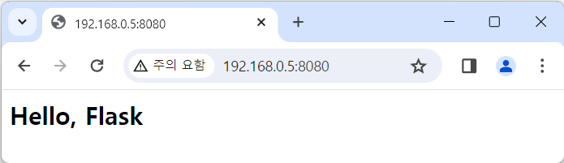
플라스크 활용 기본 사례 (7)
웹 브라우저로 웹 서버에 접속
hello_flask.py의 출력
(myenv) pi@pi:~/ch06 $ python hello_flask.py
* Serving Flask app "hello_flask" (lazy loading)
...(생략)
* Debugger PIN: 315-171-481
192.168.0.50 - - [09/May/2023 13:53:23] "GET / HTTP/1.1" 200 -
192.168.0.50 - - [09/May/2023 13:53:23] "GET /favicon.ico HTTP/1.1" 404 -

Slide 20
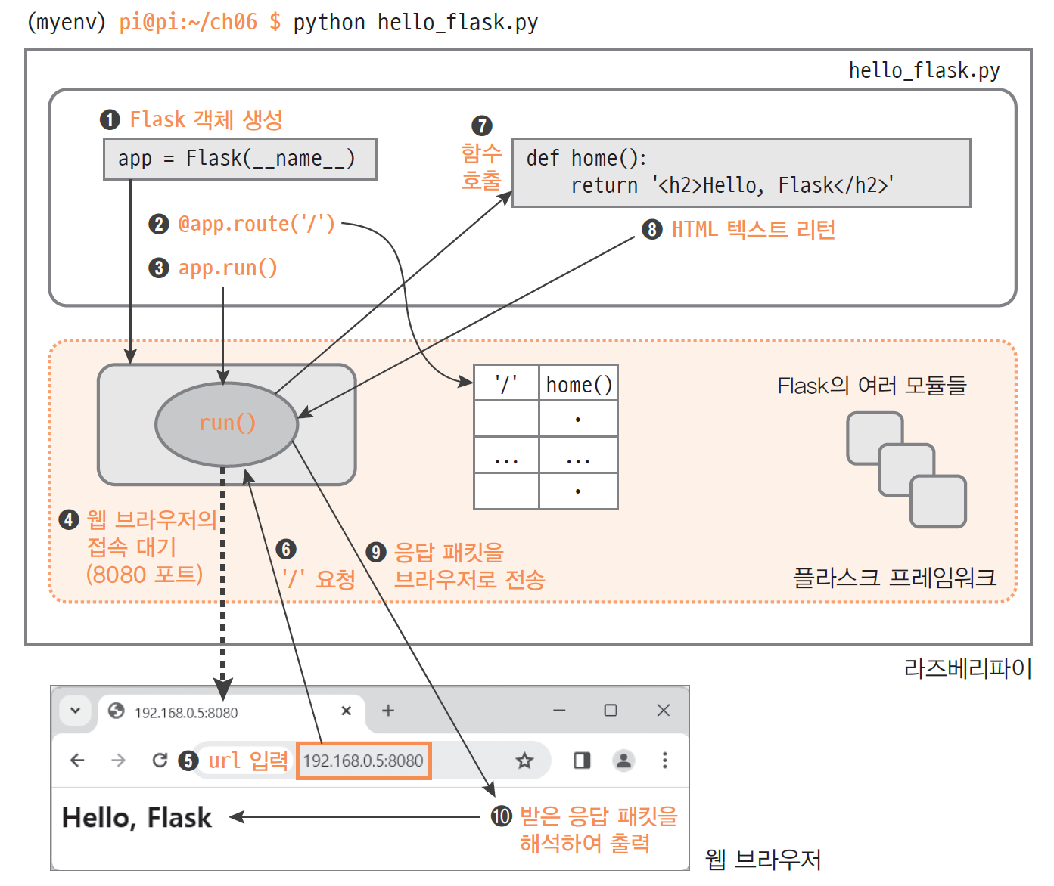

Slide 21
예제 6-1 플라스크 웹 서버 만들기 연습
웹 브라우저에서 ‘192.168.0.5:8080/hello/’라는 URL을 입력하면 다음과 같은 웹 페이지가 출력되도록, 플라스크를 이용하여 웹 서버를 구축하라.
6-1.py
from flask import Flask
app = Flask(__name__)
@app.route('/hello/')
def hello( ):
return """
<!DOCTYPE html>
<html>
<body>
<h2>Hello, Raspberry Pi</h2>
</body>
</html>
"""
if __name__ == '__main__':
app.run(host='0.0.0.0', port=8080, debug=True)

Slide 22
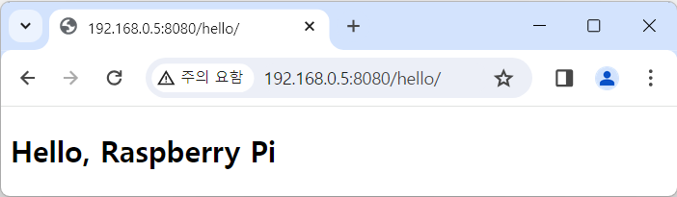
예제 6-1 (계속)
(myenv) pi@pi:~/ch06 $ python 6-1.py
* Serving Flask app "6-1" (lazy loading)
....(생략)
* Debugger PIN: 235-625-251
192.168.0.50 - - [13/May/2023 08:46:01] "GET /hello/ HTTP/1.1" 200 -

Slide 23
6.3 URL 라우팅

Slide 24
URL과 라우팅 테이블 리뷰
동적 컨텐츠의 요청
  URL의 요청이 동적 콘텐츠에 대한 요청인 경우
    웹 서버는 동적 콘텐츠를 만들어내는 작업을 수행
    플라스크는 웹 서버에서 요청 URL에 대해 동적 콘텐츠를 생성하는 함수가 실행되도록, URL 라우팅 테이블이라고 불리는 곳에 [URL: 함수]의 형태로 저장
@app.route('/') # 라우팅 테이블에 ['/':home] 항목 저장
def home():
return '<h2>Hello, Flask</h2>'

Slide 25
예제 6-2 URL 라우팅으로 동적 콘텐츠를 만들어 응답하기
웹 브라우저에서 ‘/kitae/ ’의 URL로 요청하는 경우와 ‘/jmlee/ ’의 URL로 요청하는 경우, 각각 다음과 같이 출력되도록, 플라스크를 활용하여 웹 서버 프로그램을 작성하라.
6-2.py
from flask import Flask
app = Flask(__name__)
@app.route('/kitae/')
def doKitae( ):
return "<h2>Hello, Kitae</h2>"
@app.route('/jmlee/')
def doJmlee( ):
return "<h2>Hello, Jmlee</h2>"
if __name__ == '__main__':
app.run(host='0.0.0.0', port=8080, debug=True)

Slide 26
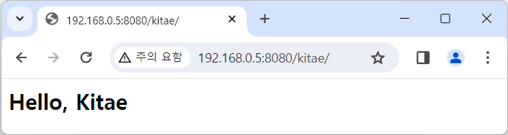
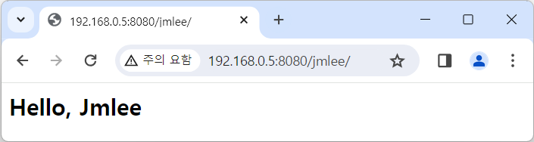
예제 6-2 (계속)
(myenv) pi@pi:~/ch06 $ python 6-2.py
* Serving Flask app "6-2" (lazy loading)
....(생략)
* Debugger PIN: 235-625-251
192.168.0.50 - - [13/May/2023 08:55:19] "GET /kitae/ HTTP/1.1" 200 -
192.168.0.50 - - [13/May/2023 08:56:21] "GET /jmlee/ HTTP/1.1" 200 -

Slide 27
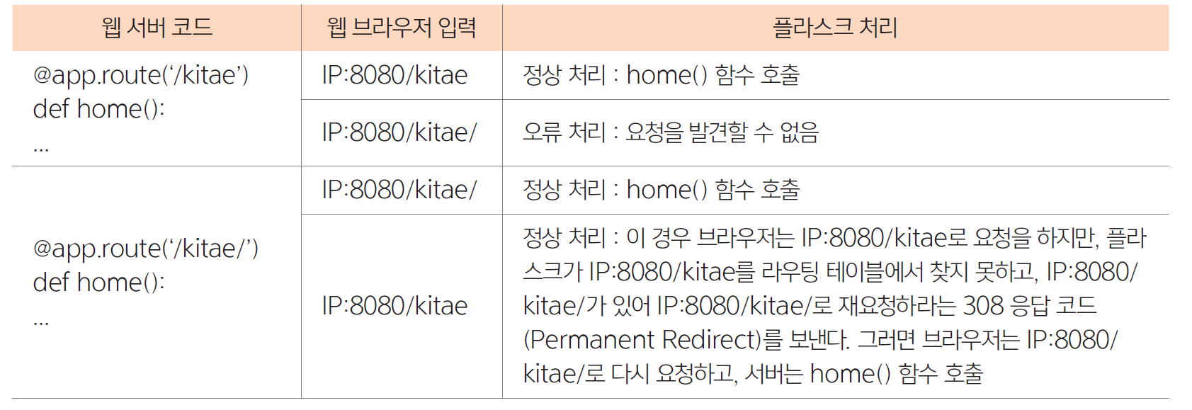
URL 끝에 /가 있는 경우와 없는 경우 차이
다음 2 URL은 서로 다른 것으로 다룸
  /kitae
  /kitae/

Slide 28
예제 6-3 URL 끝에 /가 있는 경우와 없는 경우 웹 서버 처리
예제 6-2의 코드에서 @app.route ('/kitae/ ')를 @app.route ('/kitae')로 수정하여, 예제 6-2에서 웹 브라우저 사용자가 입력한 URL 그대로 접속하면 그 결과가 어떻게 될 것인지 예측하여 보라.
6-3.py
from flask import Flask
app = Flask(__name__)
@app.route('/kitae') # URL 끝에 /가 없는 경우이다.
def doKitae( ):
return "<h2>Hello, Kitae</h2>"
@app.route('/jmlee/') # URL 끝에 /가 있는 경우이다.
def doJmlee( ):
return "<h2>Hello, Jmlee</h2>"
if __name__ == '__main__':
app.run(host='0.0.0.0', port=8080, debug=True)

Slide 29
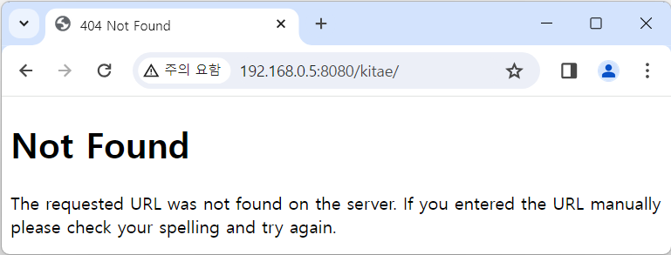
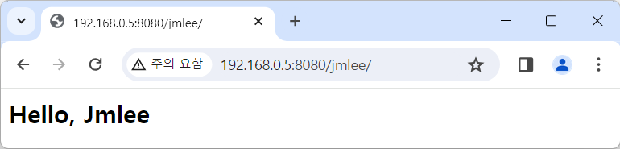
예제 6-3 (계속)
(myenv) pi@pi:~/ch06 $ python 6-3.py
* Serving Flask app "6-3" (lazy loading)
....(생략)
* Debugger PIN: 235-625-251
192.168.0.50 - - [12/May/2023 12:43:13] "GET /kitae/ HTTP/1.1" 404 -
192.168.0.50 - - [12/May/2023 12:43:23] "GET /jmlee/ HTTP/1.1" 200 -

Slide 30
정적 콘텐츠 다루기
정적 콘텐츠의 종류
  HTML 파일이나 CSS 파일, 자바스크립트 파일, 이미지 파일, 오디오 파일, 동영상 파일 등 파일 형태로 만들어져서 변환이 안 되는 형태의 콘텐츠
정적 콘텐츠를 저장해두는 디렉터리
  플라스크는 정적 콘텐츠를 저장해두는 디렉터리 명을 static으로 정해 놓음, 물론 별도의 설정을 통하여 변경 가능
정적 콘텐츠에 대한 라우팅 테이블 만들지 않음
  디렉터리가 정해져 있으므로 라우팅 테이블에 포함되지 않음
정적 콘텐츠에 대한 라우팅
  플라스크는 라우팅 테이블에 자동으로 ['/static/파일이름', static()]의 항목을 저장
  '/static/파일이름'의 형식으로 요청된 URL에 대해서는 자동으로 static() 함수가 실행
  함수는 단순히 요청받은 파일을 읽어 웹 브라우저로 전송

Slide 31
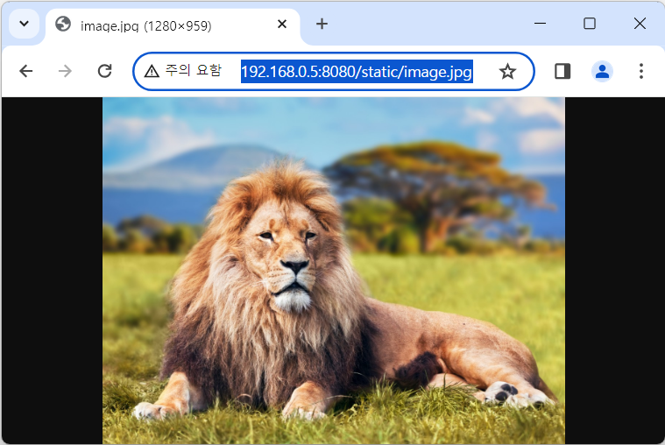
예제 6-4. 정적 콘텐츠 중 이미지 처리 - /static/image.jpg
~/06/static 디렉터리에 image.jpg 파일이 있고 이를 웹 브라우저에서 IP:8080/static/image.jpg로 입력하면 image.jpg를 전송하는 웹 서버 프로그램을 작성하라. 이 예제는 웹 서버 개발자가 정적 콘텐츠를 저장해두고 웹 브라우저의 요청을 받아 정적 콘텐츠를 전송하는 사례이다. 웹 서버 프로그램에 정적 콘텐츠 처리를 위한 코드를 작성할 필요는 없다. 단지 다음과 같이 플라스크만 실행하면 된다.
* 이 예제를 실행시키기 전에 ~/ch06 디렉터리에
static 디렉터리를 만들고 image.jpg 파일을 하나 저장해두어야 한다.
5장에서 만든 이미지 파일을 저장하면 좋을 듯 하다.
http://192.168.0.5:8080/static/image.jpg
6-4.py
from flask import Flask
app = Flask(__name__)
if __name__ == '__main__':
app.run(host='0.0.0.0', port=8080, debug=True)
(myenv) pi@pi:~/ch06 $ python 6-4.py
* Serving Flask app '6-4'
...
* Debugger PIN: 119-627-469
192.168.0.50 - - [23/Dec/2023 14:02:59] "GET /static/image.jpg HTTP/1.1" 200 -
192.168.0.50 - - [23/Dec/2023 14:03:08] "GET /static/image.jpg HTTP/1.1" 304 -
192.168.0.50 - - [23/Dec/2023 14:03:16] "GET /static/image.jpg HTTP/1.1" 304 -

Slide 32
variable 사용 - URL의 일부를 함수의 매개 변수로 활용(1)
variable 사용
  URL 문자열의 일부를 함수의 매개 변수에 전달하여, 함수가 처리할 작업을 구체적으로 지시
[convert:]는 생략 가능
@app.route('/…/<[converter:]variable_name>/…/')
def func(variable_name): # URL 문자열 내 variable_name 부분의 값이 매개변수에 전달
...
@app.route('/<name>/')
def hello(name):
192.168.0.5:8080/jmlee/ -> 문자열 "jmlee"을 hello() 함수의 매개변수에 전달
192.168.0.5:8080/kitae/ -> 문자열 "kitae"을 hello() 함수의 매개변수에 전달

Slide 33
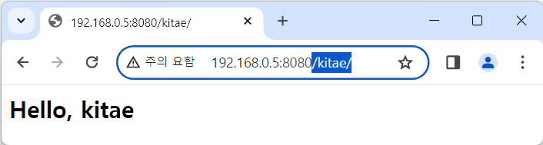

variable 사용 - URL의 일부를 함수의 매개 변수로 활용(2)
variable 사용
"kitae"
@app.route('/<name>/')
def hello(name):
"kitae"
"jmlee"
@app.route('/<name>/')
def hello(name):
"jmlee"

Slide 34
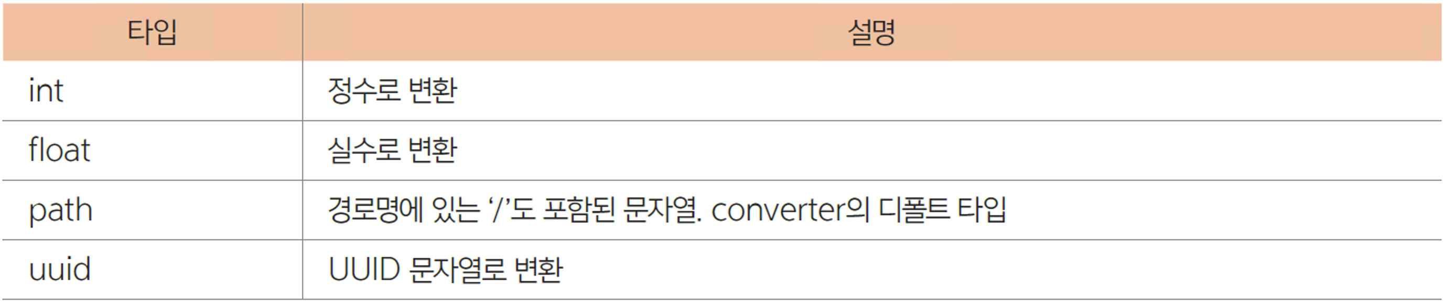
variable 사용 - URL의 일부를 함수의 매개 변수로 활용(3)
convert
  URL은 문자열
  variable 기법의 의해 URL의 일부를 함수의 매개변수로 전달할 때, 함수에 따라서는 문자열 대신에 정수나 실수 등 다른 타입의 값으로 전달
  converter에 사용가능한 타입
@app.route('/…/<[int:]variable_name>/…/')

Slide 35
예제 6-5 variable을 사용하여 예제 6-4를 하나의 URL로 매핑
예제 6-3에서 @app.route ('/kitae/ ')와 @app.route ('/jmlee/ ') URL에 대하여 2 함수를 사용하였다. variable 기능을 사용하여 예제 6-3을 하나의 URL과 하나의 함수를 사용하도록 수정하라.
6-5.py
from flask import Flask
app = Flask(__name__)
@app.route('/<name>/')
def hello(name):
if name == 'kitae':
str = "<h2>Hello, Kitae</h2>"
elif name == 'jmlee':
str = "<h2>Hello, Jmlee</h2>"
else:
str = "" # 빈 내용을 리턴한다.
return str
if __name__ == '__main__':
app.run(host='0.0.0.0', port=8080, debug=True)

Slide 36
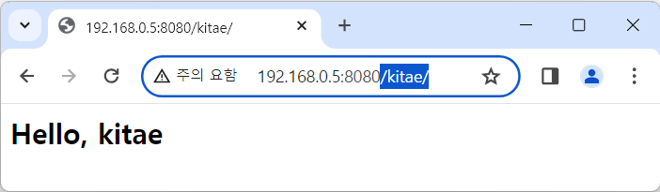
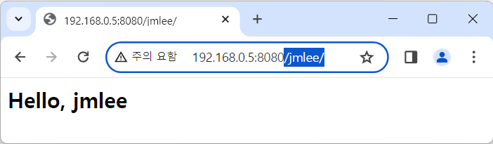
예제 6-5 (계속)
(myenv) pi@pi:~/ch06 $ python 6-5.py
* Serving Flask app "6-5" (lazy loading)
....(생략)
* Debugger PIN: 235-625-251
192.168.0.50 - - [13/May/2023 09:12:43] "GET /kitae/ HTTP/1.1" 200 -
192.168.0.50 - - [13/May/2023 09:17:31] "GET /jmlee/ HTTP/1.1" 200 -

Slide 37
예제 6-6 variable 이용 실습 – 은행 계좌에 입금, 출금, 조회 가능한 웹 서버 구축
URL에 variable을 활용하여, 은행 계좌에 입금하고, 출금하고, 조회가 가능한 웹 서버를 간단히 구축하라. 초기 잔액은 0원으로 하고, 웹 브라우저에서는 다음 3가지 형태의 URL을 입력한다.
• http://192.168.0.5:8080/deposit/20000 - 20000원 입금
• http://192.168.0.5:8080/withdraw/13000 - 13000원 출금
• http://192.168.0.5:8080/inquiry/ - 잔액 조회
6-6.py
from flask import Flask
app = Flask(__name__)
balance = 0 # 잔액. 초기에는 0원
@app.route('/<op>/<int:money>/') # 2개의 variable: op와 money
def bank(op, money):
global balance # 전역 변수 활용
if op == 'deposit': # 입금
balance += money # 잔액에 더하기
return "<h2>입금 %d 원, 잔액 %d</h2>" % (money, balance)
elif op == 'withdraw':
# 인출금액이 잔액보다 많으면, 잔액만큼만 인출
withdraw = balance if balance < money else money
balance -= withdraw
return "<h2>출금 %d 원, 잔액 %d</h2>" % (withdraw, balance)
else:
return "deposit 또는 withdraw 중 하나를 입력하세요"
@app.route('/inquiry/')
def inquiry( ):
return "<h2>잔액 %d </h2>" % (balance)
if __name__ == '__main__':
app.run(host='0.0.0.0', port=8080, debug=True)

Slide 38
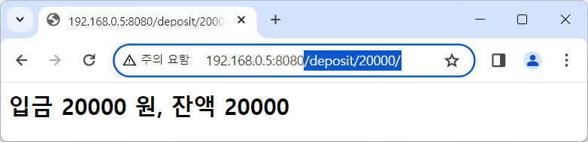
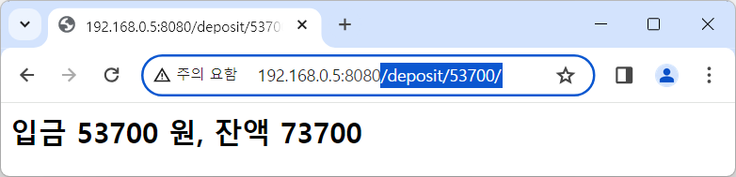
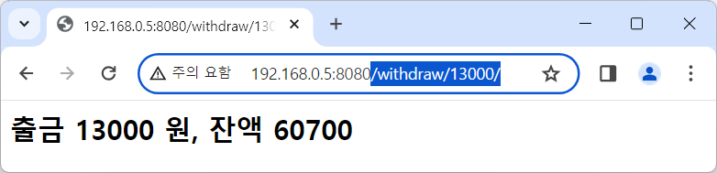
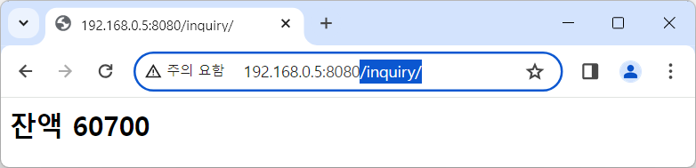
예제 6-6. variable을 이용 실습 – 은행 구좌에 저금, 출금, 조회 가능한 웹 서버 구축
(myenv) pi@pi:~/ch06 $ python 6-6.py
* Serving Flask app "6-6" (lazy loading)
....(생략)
* Debugger PIN: 235-625-251
192.168.0.50 - - [13/May/2023 00:22:17] "GET /deposit/20000/ HTTP/1.1" 200 -
192.168.0.50 - - [13/May/2023 00:22:55] "GET /deposit/53700/ HTTP/1.1" 200 -
192.168.0.50 - - [13/May/2023 00:23:31] "GET /withdraw/13000/ HTTP/1.1" 200 -
192.168.0.50 - - [13/May/2023 00:24:00] "GET /inquiry/ HTTP/1.1" 200 -

Slide 39
6.4템플릿 HTML 파일의 동적 변경

Slide 40
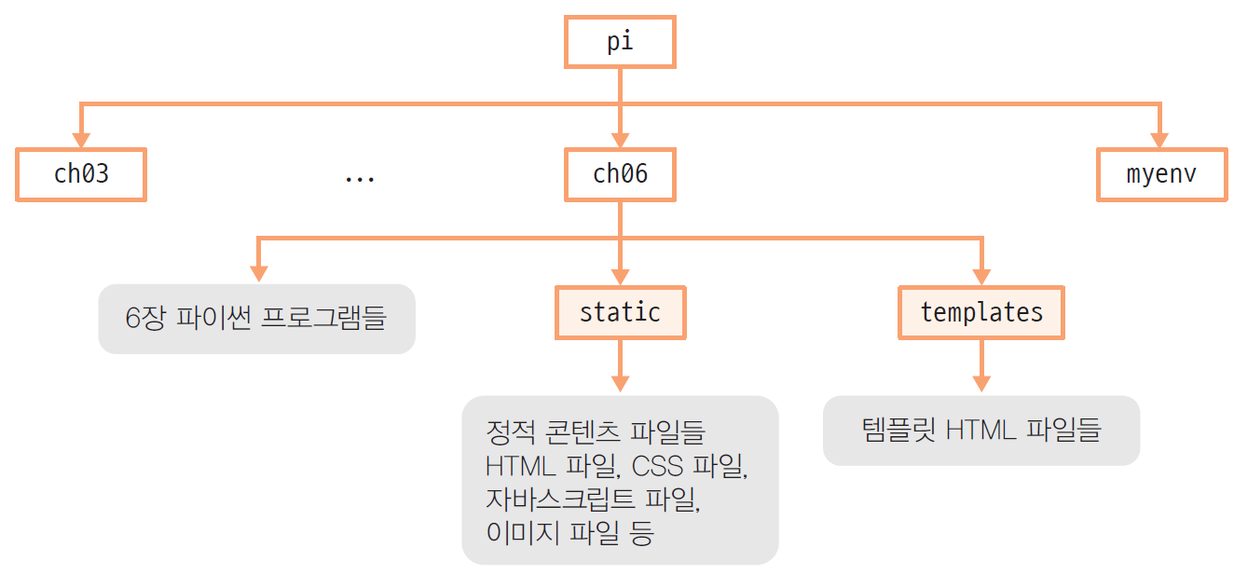
플라스크의 디렉터리 구조
2가지 디렉터리
  static 디렉터리
    정적 콘텐츠를 두는 디렉터리
  templates 디렉터리
    동적 콘텐츠를 생성하기 위해 템플릿을 두는 디렉터리

Slide 41
템플릿 HTML과 render-template() 함수
템플릿 HTML
  웹 서버를 구축하다 보면 많은 동적 콘텐츠들이 동일한 HTML 텍스트를 기반으로 조금씩 변경되는 형태가 대부분
  웹 브라우저로부터 모든 요청에 대해 HTML 문서를 동적으로 생성하는 것은 매우 힘든 작업
  플라스크는 웹 서버에서 HTML 문서를 동적으로 생성하기 쉽도록 템플릿 기능을 제공
    템플릿 HTML 파일을 작성하여 templates 디렉터리에 저장
    render_template() 함수를 사용하여 템플릿 HTML 파일에 약간의 수정을 가해 동적 HTML 파일 생성 - render_template() 함수가 템플릿 HTML 파일을 수정하는 작업을 렌더링(rendering)이라고 부름

Slide 42
템플릿 HTML과 render-template() 함수
render_template() 함수 활용
  템플릿 HTML 파일을 작성하고 render_template() 함수를 사용하여 동적으로 HTML 문서를 생성하는 방법
from flask import render_template
render_template('hello.html')

Slide 43
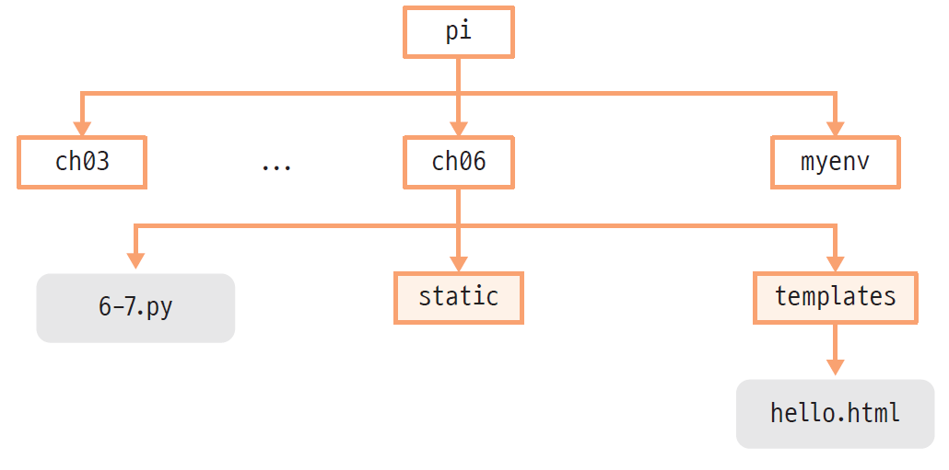
예제 6-7 템플릿 HTML 파일을 render_template() 함수로 수정 없이 그대로 전송
이 예제는 hello.html을 템플릿 HTML 파일로 작성하여 templates 디렉터리에 저장해놓고, 웹 브라우저의 요청 시에 hello.html을 수정 없이 그대로 전송하는 매우 간단한 사례이다. 디렉터리 구조는 다음과 같다.
hello.html
<!doctype html>
<html>
<head>
<title>Template 사용하기</title>
</head>
<body>
<h2>Template 사용하기</h2>
<hr>
<h2>Hello, Flask!</h2>
</body>
</html>
6-7.py
from flask import Flask, render_template
app = Flask(__name__)
@app.route('/hello/')
def hello( ):
return render_template('hello.html')
if __name__ == '__main__':
app.run(host='0.0.0.0', port=8080, debug=True)

Slide 44
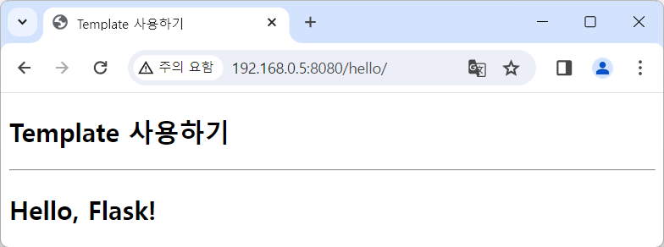
예제 6-7 템플릿 HTML 파일을 render_template() 함수로 수정 없이 그대로 전송
(myenv) pi@pi:~/ch06 $ python 6-7.py
* Serving Flask app "6-7" (lazy loading)
...(생략)
* Debugger PIN: 235-625-251
192.168.0.50 - - [15/May/2023 23:37:54] "GET /hello/ HTTP/1.1" 200 -

Slide 45
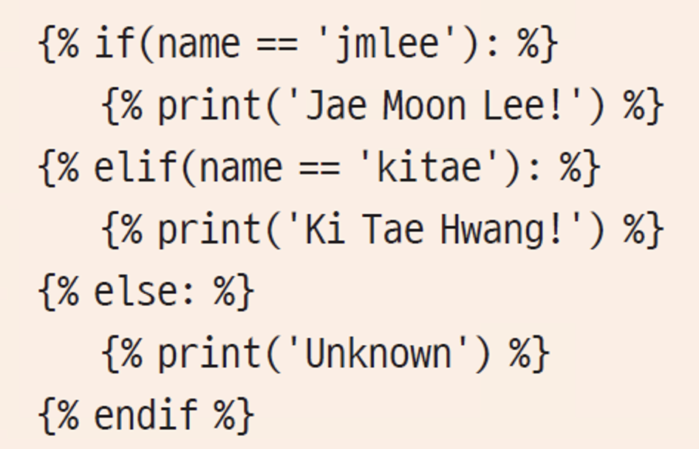
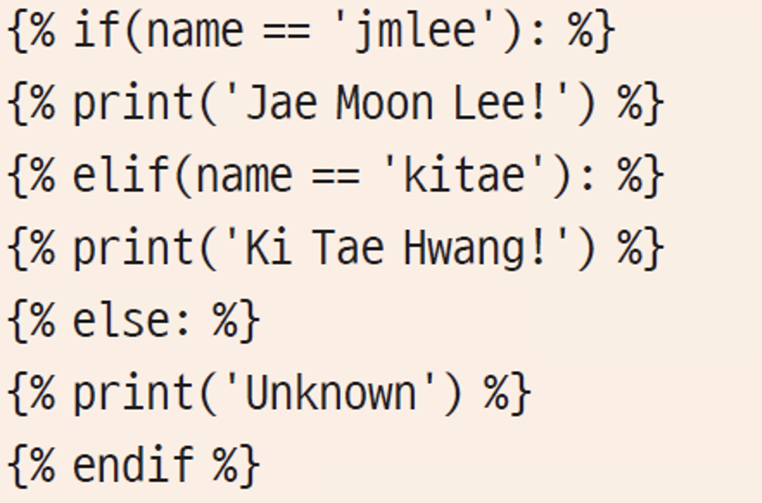
템플릿 HTML 파일에 스크립트 사용
render_template() 함수
  템플릿 HTML 문서를 렌더링할 때, HTML 파일 내에 작성된 플라스크 스크립트(script) 코드를 실행하여 HTML 파일을 변형
템플릿 HTML 파일 내에 스크립트 삽입
{{변수 또는 수식}} # 변수나 수식을 계산한 값을 문자열로 출력
{% 스크립트 %} # 한 라인의 스크립트만 작성 가능
{% endif %} 와 {% endfor %} # if문이나 for문의 블록 종료

Slide 46
템플릿 HTML 파일에 스크립트 사용
스크립트 코드의 변수에 값 전달
render_template(
target, # 템플릿 HTML 파일명
name1 = value1, # target 스크립트 코드의 변수에 값 전달
name2 = value2, , # target 스크립트 코드의 변수에 값 전달
...
nameN = valueN , target 스크립트 코드의 변수에 값 전달
)
리턴값: 템플릿 HTML 파일을 수정한 HTML 문서
(1) 리턴할 빈 문자열을 만든다.
(2) target HTML 파일을 라인 별로 읽는다.
(3) 읽은 라인에 파이썬 스크립트가 없으면, 라인을 리턴할 문자열에 연결한다.
(4) 만일, 라인에 파이썬 스크립트가 있으면, render_template()의 매개변수로 전달받은 변수와 동일한 이름의 변수가 스크립트 코드에 있으면 변수에 해당 값을 저장한다. 그리고 스크립트 코드를 실행한다. 이때 print() 문에 의한 실행 결과가 있으면 실행 결과를 리턴할 문자열에 연결한다.
(5) 리턴하기 위해 만들어진 문자열을 리턴한다.

Slide 47
템플릿 HTML 파일에 스크립트 사용
스크립트 코드의 변수에 값 전달
  예
render_template('helloWithScript.html', name='jmlee', dept='Mobile Software')

Slide 48
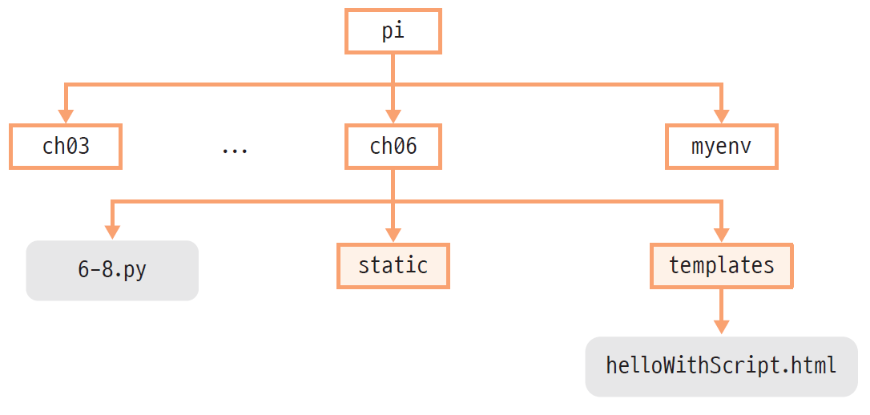
예제 6–8 스크립트를 가진 템플릿 HTML과 render_template() 활용
이 예제를 통해 스크립트를 가진 템플릿 HTML, helloWithScript.html을 작성하고, render_template ( ) 함수로 렌더링하여 동적 콘텐츠를 생성하는 사례를 알아본다. 이 예제를 위한 디렉터리 구조는 다음과 같다.
  helloWithScript.html
<!doctype html>
<html>
<head>
<title>Script 사용하기</title>
</head>
<body>
<h2>Script 사용하기</h2>
<hr>
<h2>Hello,
{% if(name == 'jmlee'): %}
{% print('Jae Moon Lee!') %}
{% elif(name == 'kitae'): %}
{% print('Ki Tae Hwang!') %}
{% else: %}
{% print('Unknown') %}
{% endif %}
</h2>
<h2>당신의 소속은 {% print(dept) %}입니다.</h2>
</body>
</html>
<h2>Hello,
Jae Moon Lee!
</h2>
<h2>당신의 소속은 Mobile Software입니다.</h2>

Slide 49
예제 6–8 (계속)
  6-8.py
from flask import Flask, render_template
app = Flask(__name__)
@app.route('/hello/<myname>/') # myname은 variable
def hello(myname):
return render_template('helloWithScript.html', name=myname, dept='Mobile Software')
if __name__ == '__main__':
app.run(host='0.0.0.0', port=8080, debug=True)
(myenv) pi@pi:~/ch06 $ python 6-8.py
* Serving Flask app "6-8" (lazy loading)
...(생략)
* Debugger PIN: 235-625-251
192.168.0.50 - - [16/May/2023 00:34:54] "GET /hello/jmlee/ HTTP/1.1" 200 -
192.168.0.50 - - [16/May/2023 00:37:23] "GET /hello/kitae/ HTTP/1.1" 200 -

Slide 50
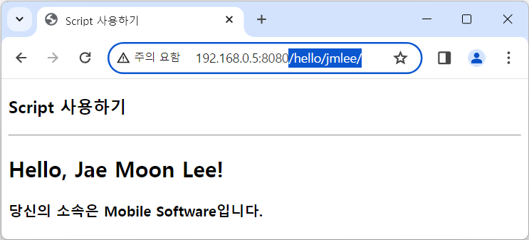
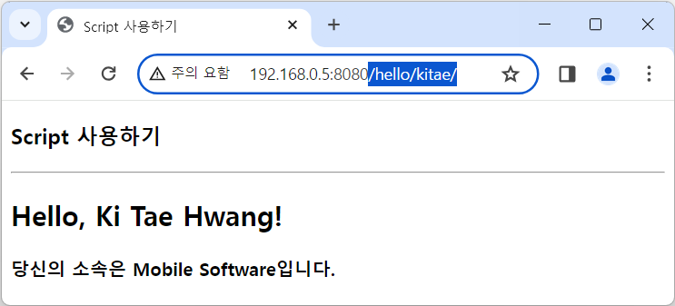
예제 6-8 (계속)

Slide 51
6.5 웹브라우저와 플라스크 사이의 데이터 전송

Slide 52
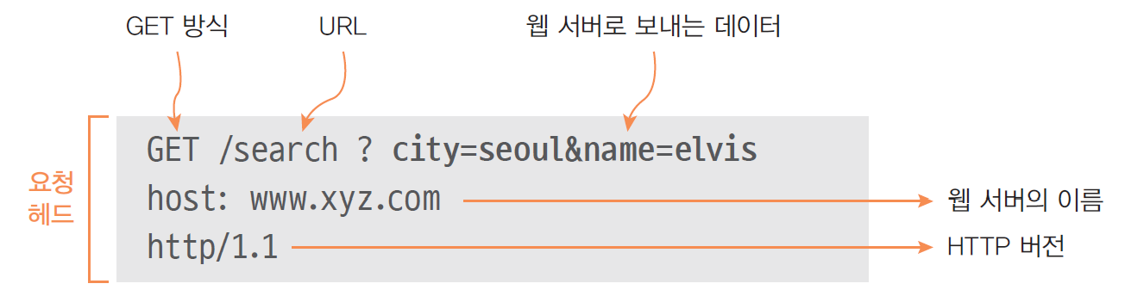
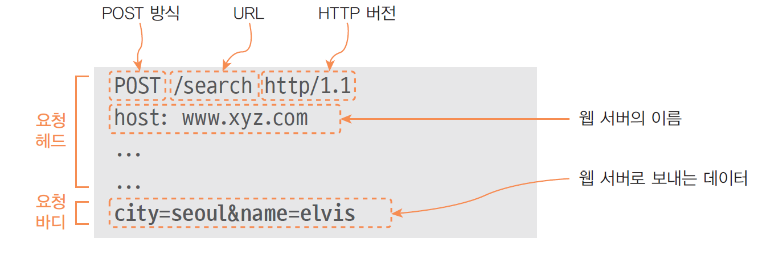
GET과 POST
웹 데이터 전송 프로토콜 중 대표적인 2가지
  GET 방식 – 데이터를 헤드 부분에 포함
  POST 방식 - 데이터를 바디에 포함
GET 방식
POST 방식

Slide 53
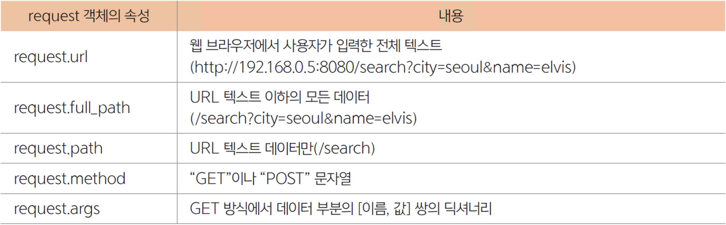
플라스크의 request 객체
request 객체
  웹 브라우저로부터 받은 HTTP 요청 패킷을 분석
  요청 내용을 request라는 이름의 객체에 저장
  웹 서버 응용프로그램이 활용할 수 있도록 제공
  request 객체 사용
from flask import request

Slide 54
예제 6-9 GET 방식의 request 객체의 속성 검사
request 객체를 활용하여 웹 브라우저에서 보내온 요청 패킷의 정보를 출력하는 프로그램을 작성하라.
6-9.py
from flask import Flask, request
app = Flask(__name__)
@app.route('/search')
def echo_request( ):
str = "<h4>request.url=" + request.url + "</h4>"
str += "<h4>request.full_path=" + request.full_path + "</h4>"
str += "<h4>request.path=" + request.path + "</h4>"
str += "<h4>request.method=" + request.method + "</h4>"
if request.method == 'GET':
str += "<h4>city=" + request.args['city'] + "</h4>"
str += "<h4>name=" + request.args['name'] + "</h4>"
elif request.method == 'POST':
str += "<h4>city=" + request.form['city'] + "</h4>"
str += "<h4>name=" + request.form['name'] + "</h4>"
str += "</h4>"
return str;
if __name__ == '__main__':
app.run(host='0.0.0.0', port=8080, debug=True)

Slide 55
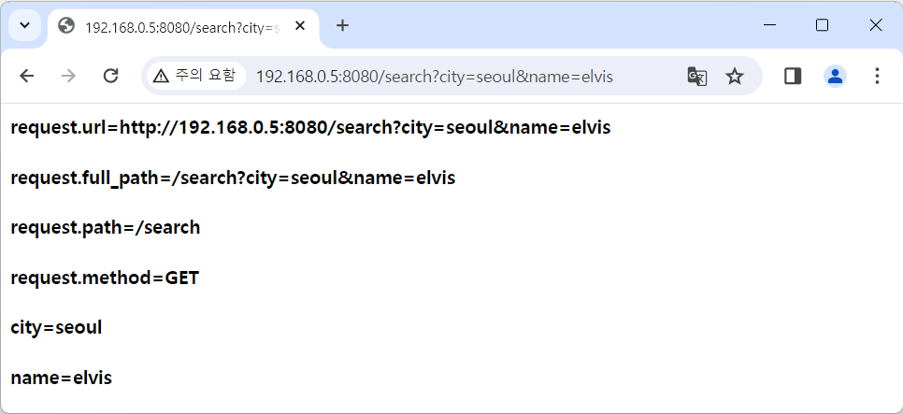
예제 6-9 (계속)
(myenv) pi@pi:~/ch06 $ python 6-9.py
* Serving Flask app "6-9" (lazy loading)
...(생략)
* Debugger PIN: 235-625-251
192.168.0.50 - - [15/May/2023 15:40:51] "GET /search?city=seoul&name=elvis HTTP/1.1" 200 -

Slide 56
웹 브라우저로부터 GET 방식의 데이터 수신
웹 브라우저에 직접 입력
IP:8080/.../?name1=value1&name2=value2&...&name3=valuen

Slide 57
예제 6-10 GET 방식으로 사칙 연산하기
다음 사례와 같은 URL을 이용하여 사칙 연산을 수행하는 웹 서버 프로그램을 작성하라.
• /calc?op1=100&op=plus&op2=200 －> 100 + 200를 수행하고 300를 응답으로 리턴
• /calc?op1=100&op=minus&op2=200 －> 100 － 200를 수행하고 －100를 응답으로 리턴
• /calc?op1=100&op=mul&op2=200 －> 100 * 200를 수행하고 20000을 응답으로 리턴
• /calc?op1=100&op=div&op2=200 －> 100 / 200을 수행하고 0.500000을 응답으로 리턴
6-10.py
from flask import Flask, request
app = Flask(__name__)
@app.route('/calc')
def calc( ):
if request.method != 'GET':
return ""
op1 = request.args['op1'] # 'op1' 키에 대한 값 데이터
op2 = request.args['op2'] # 'op2' 키에 대한 값 데이터
op = request.args['op'] # 'op' 키에 대한 값(연산자) 데이터
num1 = int(op1) # 정수로 변환
num2 = int(op2) # 정수로 변환
if op == 'plus':
return "<h2>%d + %d= %d</h2>" % (num1, num2, num1+num2)
elif op == 'minus':
return "<h2>%d - %d= %d</h2>" % (num1, num2, num1-num2)
elif op == 'mul':
return "<h2>%d * %d= %d</h2>" % (num1, num2, num1*num2)
elif op == 'div':
if num2 == 0:
return "<h2>0으로 나눌 수 없습니다.</h2>"
return "<h2>%d / %d= %f</h2>" % (num1, num2, num1/num2)
else:
return "<h2>잘못된 연산자입니다.</h2>"
if __name__ == '__main__':
app.run(host='0.0.0.0', port=8080, debug=True)

Slide 58
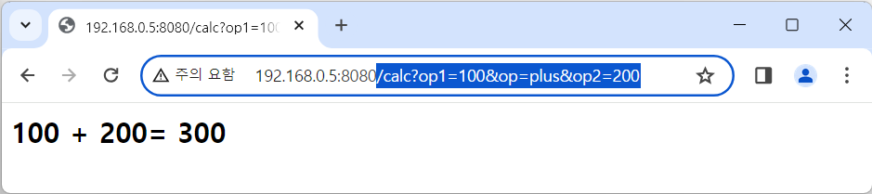
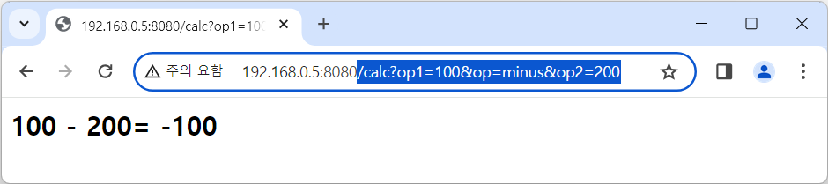
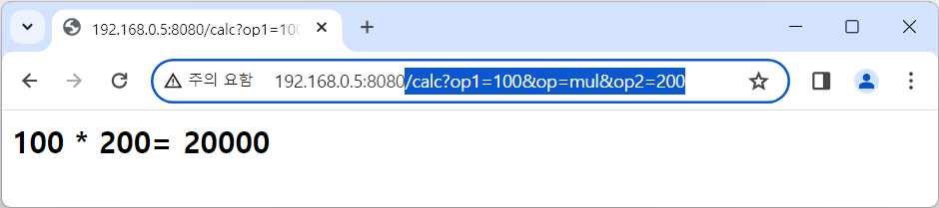
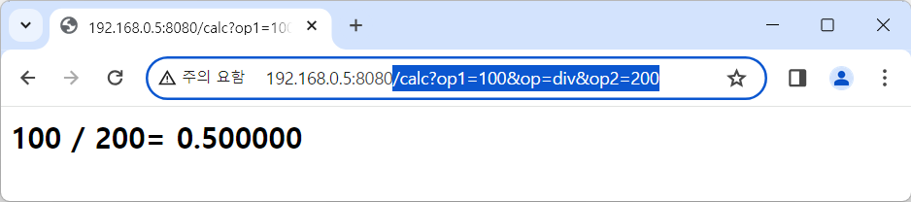
예제 6-10 (계속)

Slide 59
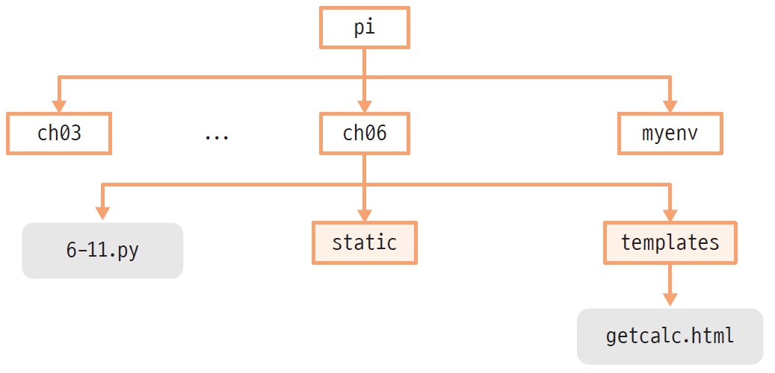
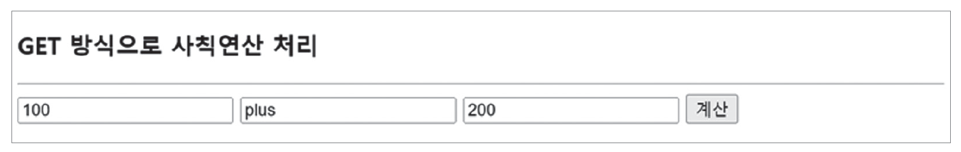
예제 6-11 폼 태그(<form>)를 이용하여 GET 방식으로 웹 서버에 데이터 전송
예제 6-10은 사용자가 웹 브라우저에서 직접 URL을 입력하여 요청하는 사례였다. 이 예제에서는 <form>태그를 이용하여 더욱 자연스럽게, 웹 페이지에서 웹 서버로 요청을 보내는 형태로 만들어본다. 이 예제를 위한 웹 서버의 디렉터리 구조는 다음과 같다.
getcalc.html
<!doctype html>
<html>
<head>
<title>GET 방식으로 데이터 전송</title>
</head>
<body>
<h3>GET 방식으로 사칙연산 처리</h3>
<hr>
<form action="/calc" method="get">
<input name="op1" value="100" type="text" />
<input name="op" value="plus" type="text" />
<input name="op2" value="200" type="text" />
<input value="계산" type="submit" />
</form>
</body>
</html>

Slide 60
예제 6-11 (계속)
웹 브라우저는 이(getcalc.html)를 받아 출력하고 사용자 입력을 받은 후 <form> 태그의 action 속성에 지정된 문자열을 URL로 하고 그 뒤에 ?를 붙인다. 그리고 <form> 태그 내 모든 <input> 태그의 name 속성과 value 속성을 name=value&..의 모양으로 연결하여 ? 문자 뒤에 덧붙인다. 그런 후 GET 방식으로 웹 서버에 전송한다.
6-11.py
from flask import Flask, request, render_template
app = Flask(__name__)
@app.route('/')
def init( ):
return render_template("getcalc.html")
@app.route('/calc')
def calc( ):
if request.method != 'GET':
return ""
op1 = request.args['op1'] # 'op1' 키에 대한 값 데이터
op2 = request.args['op2'] # 'op2' 키에 대한 값 데이터
op = request.args['op'] # 'op' 키에 대한 값(연산자) 데이터
num1 = int(op1) # 정수로 변환
num2 = int(op2) # 정수로 변환
if op == 'plus':
return "<h2>%d + %d= %d</h2>" % (num1, num2, num1+num2)
elif op == 'minus':
return "<h2>%d - %d= %d</h2>" % (num1, num2, num1-num2)
elif op == 'mul':
return "<h2>%d * %d= %d</h2>" % (num1, num2, num1*num2)
elif op == 'div':
if num2 == 0:
return "<h2>0으로 나눌 수 없습니다.</h2>"
return "<h2>%d / %d= %f</h2>" % (num1, num2, num1/num2)
else:
return "<h2>잘못된 연산자입니다.</h2>"
if __name__ == '__main__':
app.run(host='0.0.0.0', port=8080, debug=True)

Slide 61
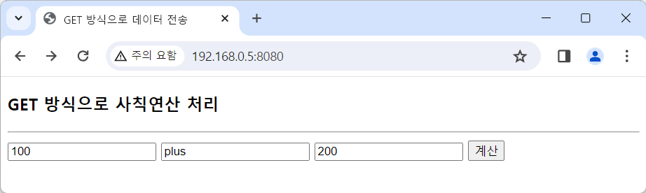
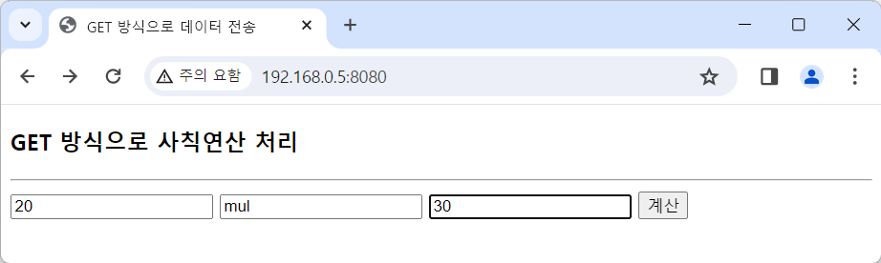
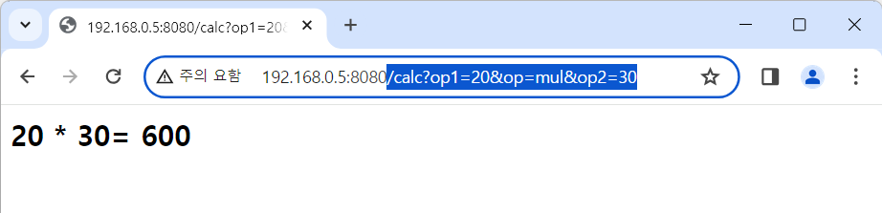
예제 6-11 (계속)
(myenv) pi@pi:~/ch06 $ python 6-11.py
* Serving Flask app "6-11" (lazy loading)
...(생략)
* Debugger PIN: 156-042-313
192.168.0.50 - - [19/May/2023 10:26:23] "GET / HTTP/1.1" 200 -
192.168.0.50 - - [19/May/2023 10:26:59] "GET /calc?op1=20&op=mul&op2=30 HTTP/1.1" 200 -

Slide 62
POST 방식으로 데이터 전송
전송할 데이터는 URL에 직접 입력할 수 없음
웹 서버로 전송할 데이터
  요청 패킷의 바디 부분에 전달
  데이터의 구성은 name=value&name=value... 모양, GET 방식과 동일
플라스크는 수신 패킷의 바디 부분 분석
  request.form에 {'num1': '100, 'op': 'plus', 'num2': '200'} 모양으로 저장
<form action="/calc" method="post">
...
<input value="계산" type="submit" />
</form>

Slide 63
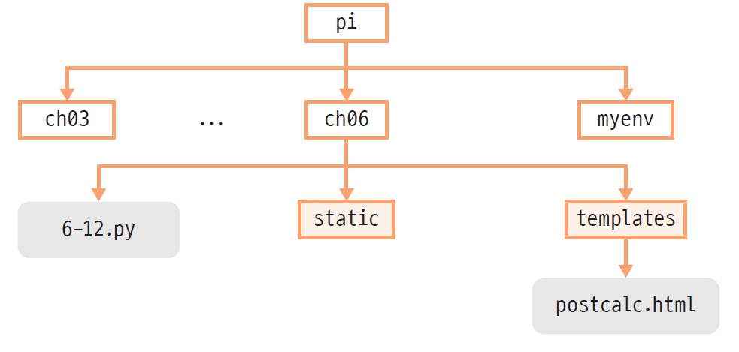

예제 6-12 폼 태그(<form>)를 이용하여 POST 방식으로 웹 서버에 데이터 전송
이 예제에서는 예제 6-11의 상황을 POST 방식으로 구현한다. 예제를 실행하기 위한 웹 서버의 구성은 다음과 같다.
postcalc.html
<!doctype html>
<html>
<head>
<title>POST 방식으로 데이터 전송</title>
</head>
<body>
<h3>POST 방식으로 사칙연산 처리</h3>
<hr>
<form action="/calc" method="post">
<input name="op1" value="100" type="text" />
<input name="op" value="plus" type="text" />
<input name="op2" value="200" type="text" />
<input value="계산" type="submit" />
</form>
</body>
</html>

Slide 64
예제 6-12 (계속)
  6-12.py
from flask import Flask, request, render_template
app = Flask(__name__)
@app.route('/')
def init( ):
return render_template("postcalc.html")
@app.route('/calc', methods=['POST']) # method가 POST 인 경우만 라우팅
def calc( ):
op1 = request.form['op1'] # 'op1' 키에 대한 데이터
op2 = request.form['op2'] # 'op2' 키에 대한 데이터
op = request.form['op'] # 'op' 키에 대한 데이터
num1 = int(op1) # 정수로 변환
num2 = int(op2) # 정수로 변환
if op == 'plus':
return "<h2>%d + %d= %d</h2>" % (num1, num2, num1+num2)
elif op == 'minus':
return "<h2>%d - %d= %d</h2>" % (num1, num2, num1-num2)
elif op == 'mul':
return "<h2>%d * %d= %d</h2>" % (num1, num2, num1*num2)
elif op == 'div':
if num2 == 0:
return "<h2>0으로 나눌 수 없습니다.</h2>"
return "<h2>%d / %d= %f</h2>" % (num1, num2, num1/num2)
else:
return "<h2>잘못된 연산자입니다.</h2>"
if __name__ == '__main__':
app.run(host='0.0.0.0', port=8080, debug=True)

Slide 65
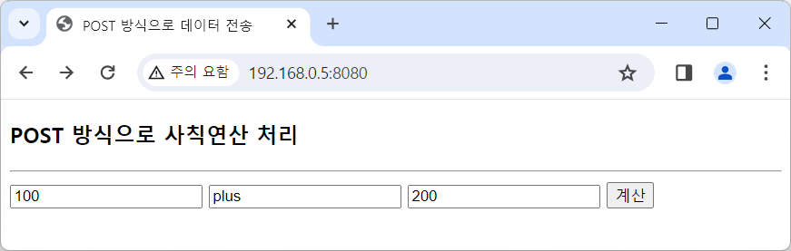
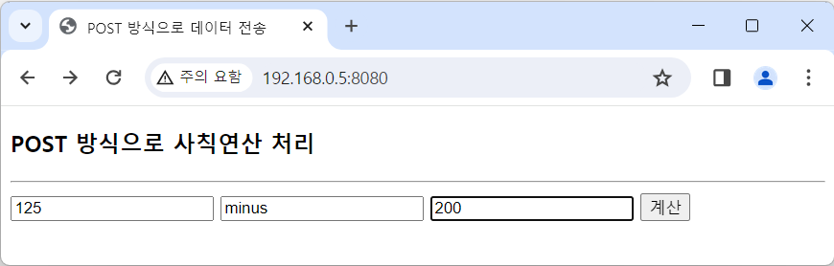
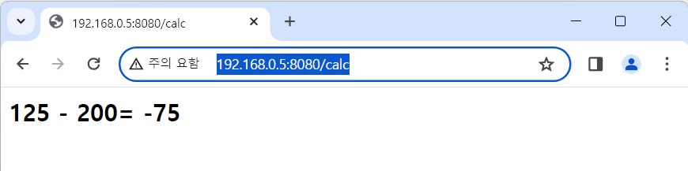
예제 6-12 (계속)
(myenv) pi@pi:~/ch06 $ python 6-12.py
* Serving Flask app "6-12" (lazy loading)
...(생략)
* Debugger PIN: 156-042-313
192.168.0.50 - - [19/May/2023 11:52:34] "GET / HTTP/1.1" 200 -
192.168.0.50 - - [19/May/2023 11:52:36] "POST /calc HTTP/1.1" 200 -

Slide 66
6.6 플라스크 종합 응용 – 원격 카메라 촬영 및 CCTV 웹 서버 만들기

Slide 67
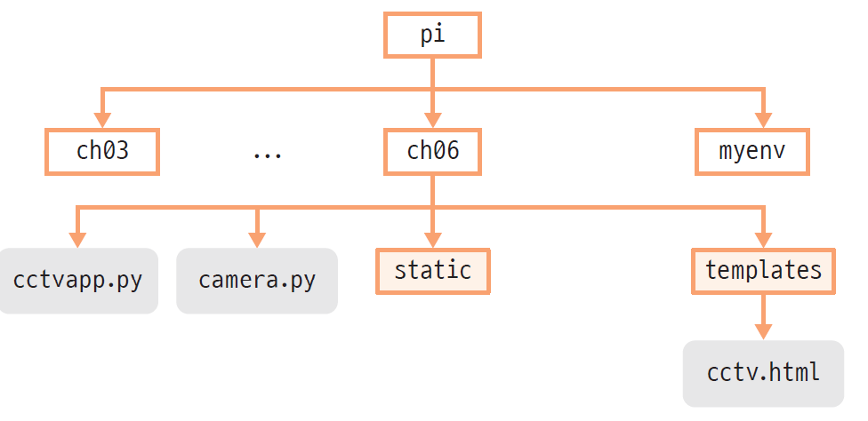
프로그램 구조
웹서버 구조
  camera.py
    사진을 촬영하는 파이썬 코드 부분
  cctvapp.py
    플라스크를 활용한 웹 서버 응용프로그램. camera.py를 임포트하여 사진 촬영
  cctv.html
    템플릿 HTML 파일

Slide 68
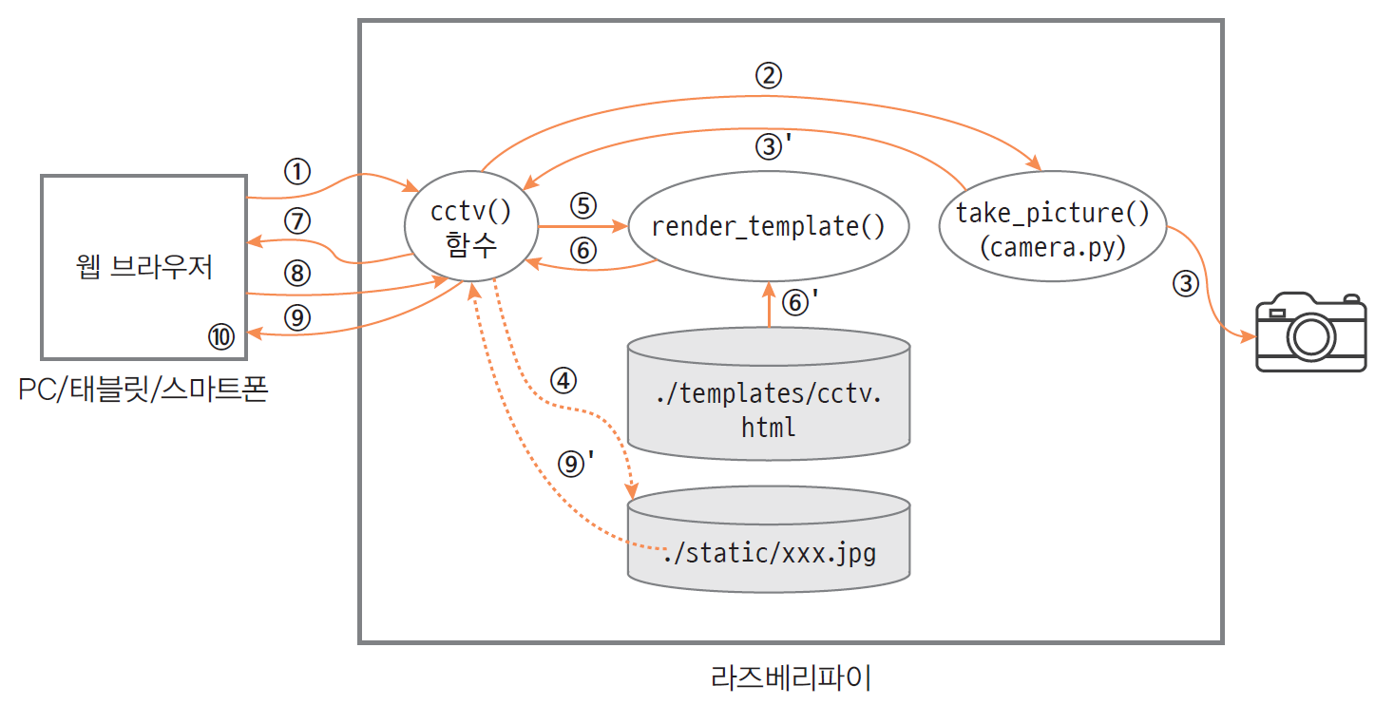
프로그램 동작

Slide 69
프로그램 동작 과정
  (1) 웹 브라우저에서 라즈베리파이의 8080 포트에 접속하고 사진 촬영을 요청하는 URL 전송
  (2) cctvapp.py의 cctv() 함수가 실행되고, cctv() 함수는 카메라 사진을 찰영하기 위해 camera.py에 작성된 take_picture() 함수를 호출하여 카메라로 사진 촬영
  (3) take_picture() 함수는 사진 촬영 후 사진의 이미지 데이터 리턴
  (4) cctv() 함수는 리턴받은 이미지 데이터를 ./static 디렉터리에 jpg 파일로 저장. jpg 파일의 이름은 현재 시간 값으로 붙임
  (5) cctv() 함수는 cctv.jpg 사진 파일의 이름을 매개변수로 하여 플라스크의 render_template() 함수 호출
  (6) render_template() 함수는 템플릿 파일 cctv.html 내 스크립를 실행, <img> 태그의 src 속성에 cctv.jpg 파일 이름을 지정한 후, 수정된 cctv.html 파일의 텍스트를 문자열 형태로 리턴
  (7) ccvt() 함수는, render_template() 함수가 리턴한 텍스트를 웹 브라우저로 전송
  (8) 웹 브라우저는 수신한 HTML 텍스트 해석. HTML 텍스트에 포함된 <img> 태그를 발견하고, <img>의 src 속성에 지정된 cctv.jpg 파일을 수신하기 위해, 다시 jpg 파일을 웹 서버에 요청
  (9) 다시 cctvapp.py의 cctv() 함수가 실행되어, 요청받은 jpg 파일을 읽어 전송
  (10) 웹 브라우저는 이미지와 함께 HTML 텍스트 출력

Slide 70
camara.py
다음 3개의 함수로 구성
  init() - OpevCV의 VideoCapture 객체 초기화
  take_picture() - 사진을 촬영하고 이미지 데이터 리턴
  final() - 카메라 사용이 끝났을 때 VideoCapture 객체 해제
  camera.py
import cv2
camera = None
def init(camera_id=0, width=640, height=480, buffer_size=1):
global camera
camera = cv2.VideoCapture(camera_id, cv2.CAP_V4L)
camera.set(cv2.CAP_PROP_FRAME_WIDTH, width)
camera.set(cv2.CAP_PROP_FRAME_HEIGHT, height)
camera.set(cv2.CAP_PROP_BUFFERSIZE, buffer_size)
def take_picture(most_recent=False):
global camera
# most_recent가 True이면 버퍼에 저장되어 있는 프레임을 전부 버리도록 한다.
len = 0 if most_recent == False else camera.get(cv2.CAP_PROP_BUFFERSIZE)
while(len > 0):
camera.grab( ) # 버퍼에 저장되어 있는 프레임을 버린다.
len -= 1
success, image = camera.read( )
if not success:
return None
return image
def final( ):
if camera != None:
camera.release( )
camera = None

Slide 71
cctvapp.py
cctvapp.py
  카메라 객체 생성
  브라우저로부터 요청이 있으면 카메라 객체를 이용하여 이미지를 캡쳐하여 파일에 저장
  이미지에 대한 파일 이름을 브라우저에 전송
  cctvapp.py
import cv2
from flask import Flask, render_template
import camera # 카메라 모듈, camera.py 임포트
app = Flask(__name__) # 플라스크 객체 생성
camera.init(width=640, height=480) # 카메라 모듈 초기화
@app.route('/cctv')
def cctv( ):
image = camera.take_picture(most_recent=True) # 사진 촬영. 이미지 읽기
if image is not None:
cv2.imwrite('./static/cctv.jpg', image) # 이미지를 ./static 디렉터리에 파일로 저장
# file_name를 사용하여 cctv.html를 변경하고, 파일 텍스트를 문자열로 리턴
return render_template("cctv.html", fname='/static/cctv.jpg')
if __name__ == '__main__':
app.run(host='0.0.0.0', port=8080) # debug=True 속성을 사용하면 오류 발생

Slide 72
템플릿 HTML 파일 - cctv.html
cctv.html
  render_template() 함수에서 렌더링하는 cctv.html 파일은 이미지 한 개를 출력하도록 <img> 태그 포함
  cctv.html
<!doctype html>
<html>
<head><title>원격 카메라 촬영 및 CCTV 응용</title></head>
<body>
<img src="{{fname}}" width="640" height="480"/>
</body>
</html>

Slide 73
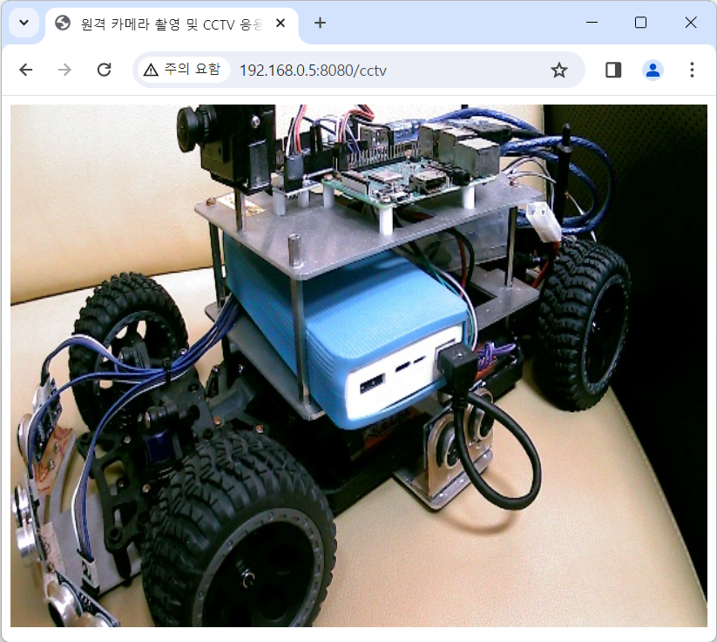
실행
실행 및 접속
(myenv) pi@pi:~/ch06 $ python cctvapp.py
* Serving Flask app "cctvapp" (lazy loading)
...(생략)
* Running on http://0.0.0.0:8080/ (Press CTRL+C to quit)
192.168.0.50 - - [19/May/2023 11:55:34] "GET /cctv HTTP/1.1" 200 -
192.168.0.50 - - [19/May/2023 11:52:35] "GET /static/cctv.jpg HTTP/1.1" 200 -

Slide 74
CCTV 스트리밍
CCTV 스트리밍
  웹 브라우저에서 자동으로 '새로 고침'이 반복적으로 진행되면, CCTV 스트리밍과 동일한 효과
  meta 태그를 이용한 반복 '새로 고침'
  cctv.html 수정
<meta http-equiv="refresh" content="0.5;url={%print(request.path)%}" >
<!doctype html>
<html>
<head>
<title>원격 카메라 촬영 및 CCTV 응용</title>
<meta http-equiv="refresh" content="0.5;url={%print(request.path)%}" >
</head>
<body>
<img src="{{fname}}" width="640" height="480"/>
</body>
</html>

Slide 75
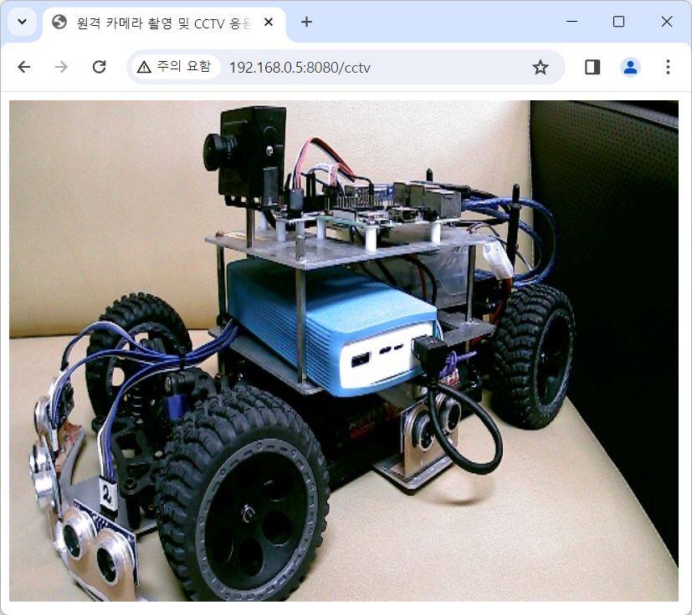
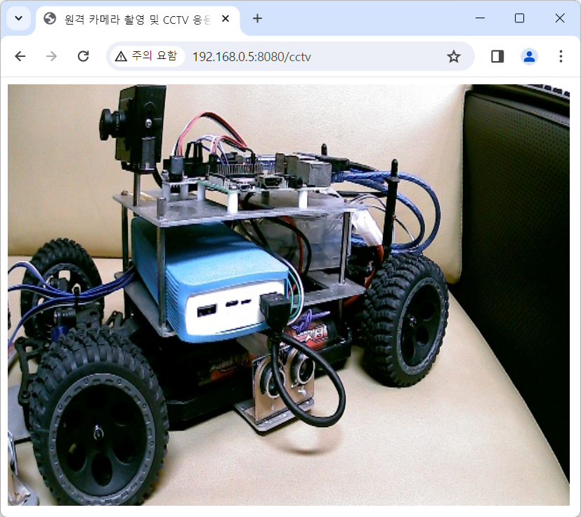

CCTV 스트리밍
실행 및 접속
(myenv) pi@pi:~/ch06 $ python cctvapp.py
* Serving Flask app "cctvapp" (lazy loading)
...(생략)
* Running on http://0.0.0.0:8080/ (Press CTRL+C to quit)
192.168.0.50 - - [23/May/2023 16:47:56] "GET /cctv HTTP/1.1" 200 -
192.168.0.50 - - [23/May/2023 16:47:56] "GET /static/16848280759.jpg HTTP/1.1" 200 -
192.168.0.50 - - [23/May/2023 16:47:56] "GET /cctv HTTP/1.1" 200 -
192.168.0.50 - - [23/May/2023 16:47:56] "GET /static/16848280767.jpg HTTP/1.1" 200 -
192.168.0.50 - - [23/May/2023 16:47:57] "GET /cctv HTTP/1.1" 200 -
192.168.0.50 - - [23/May/2023 16:47:57] "GET /static/16848280773.jpg HTTP/1.1" 200 -
192.168.0.50 - - [23/May/2023 16:47:58] "GET /cctv HTTP/1.1" 200 -
192.168.0.50 - - [23/May/2023 16:47:58] "GET /static/16848280780.jpg HTTP/1.1" 200 -
....[반복된다]

